Slide 1


Slide 2
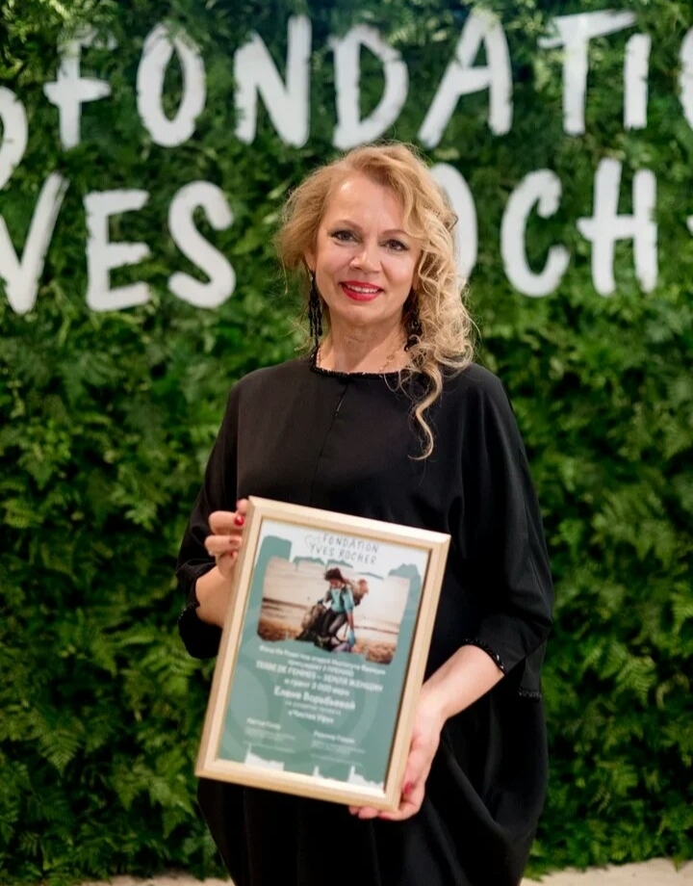
Воробьева Елена Александровна
Директор АНО «Чистая Уфа» РБ
Создатель первого ЭКОдвижения «Чистая Уфа» в Республике Башкортостан
Победитель международной премии
Фонда ИВ Роше под эгидой Института Франции
"Terre de femes - Земля Женщин" 2019г.

Slide 3
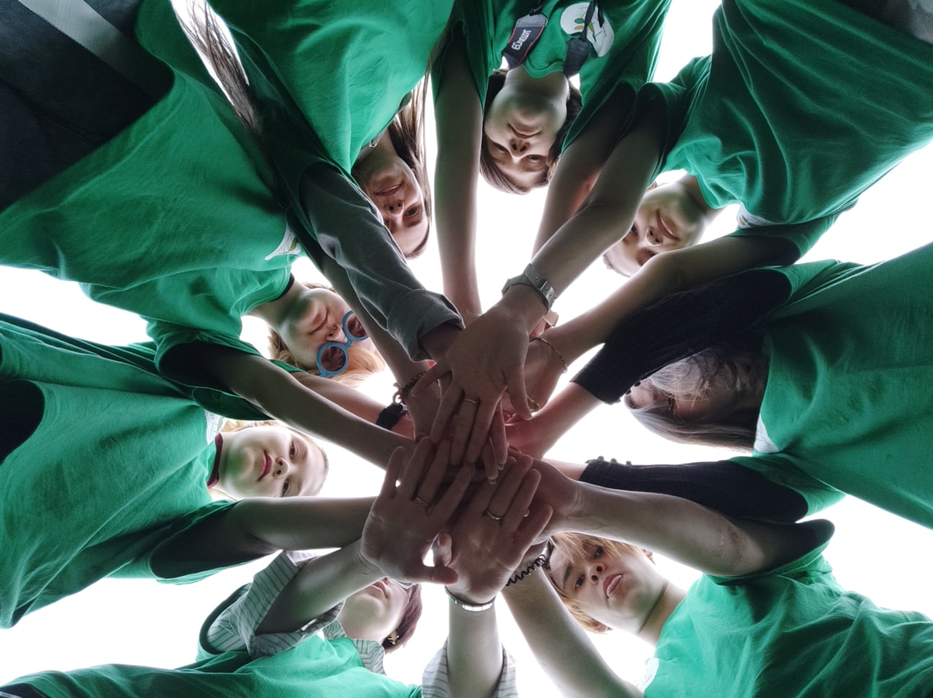
АНО "ЧИСТАЯ УФА"
ДЕЙСТВУЕТ ПО ЧЕТЫРЕМ НАПРАВЛЕНИЯМ:
Привлечение внимания людей к проблемам экологии
Вовлечение населения в их решение
ОЧИЩЕНИЕ ЛЕСОВ И БЕРЕГОВ ВОДОЕМОВ
ЭКОЛОГИЧЕСКОЕ ПРОСВЕЩЕНИЕ НАСЕЛЕНИЯ
ОЗЕЛЕНЕНИЕ РЕСПУБЛИКИ
ВНЕДРЕНИЕ РАЗДЕЛЬНОГО СБОРА ОТХОДОВ

Slide 4
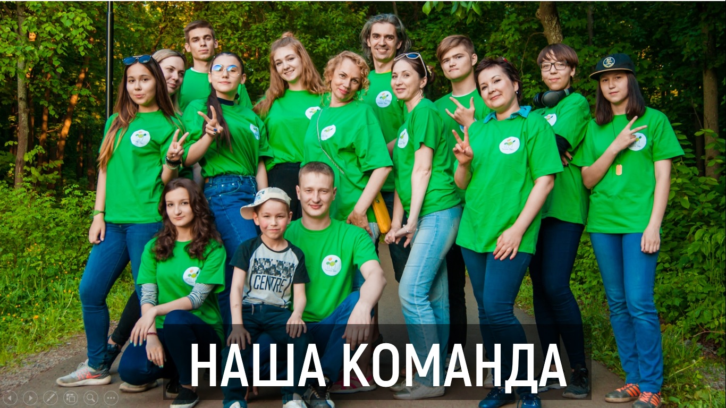

Slide 5
НАШИ ПРОЕКТЫ ПОДДЕРЖАЛИ:
Фонд президентских грантов РФ - "Мой след на земле" 2021 год;
Грант Главы РБ - «ЭКО сердце Башкирии" - 2021год;
Фонд президентских грантов РФ – Марафон чистоты «Разноцветные субботники 2020» – 2020 год;
Фонд президентских грантов РФ - Серия детских уборок
"Чистая Уфа - Д" - 2019г.;
Грант Главы РБ - "Сердечные крышечки спешат на помощь" – 2019 год;
Лучший социальный проект года –
"Солнечная Аллея" – 2019 год;
Победа в Международном фестивале социальной рекламы 2018 год.

Slide 6


Slide 7
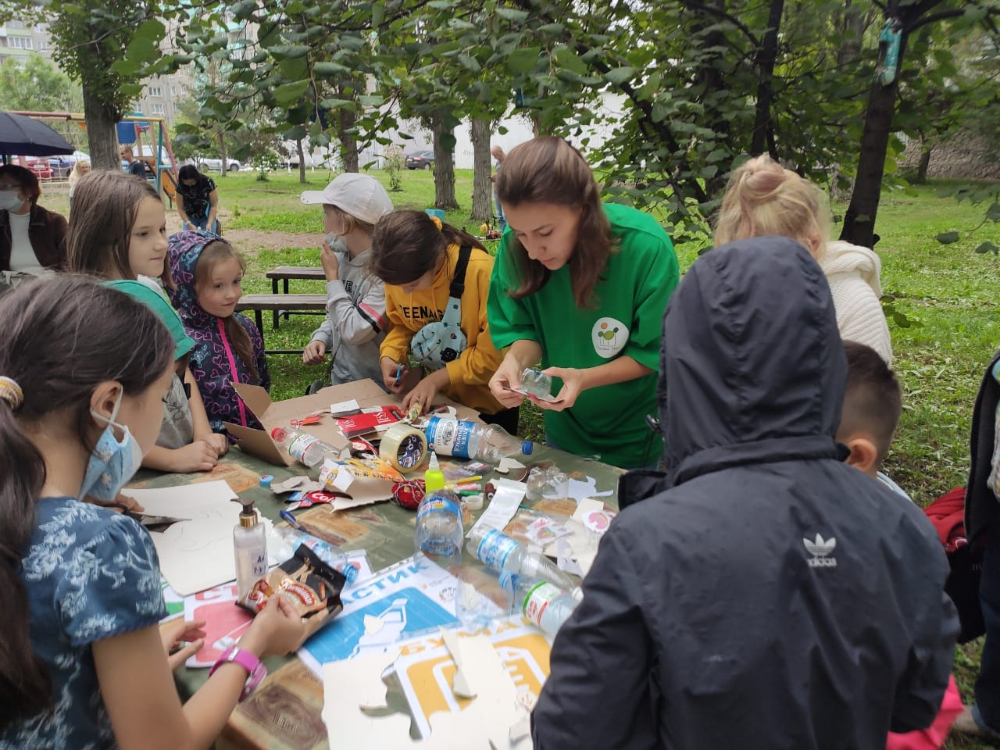
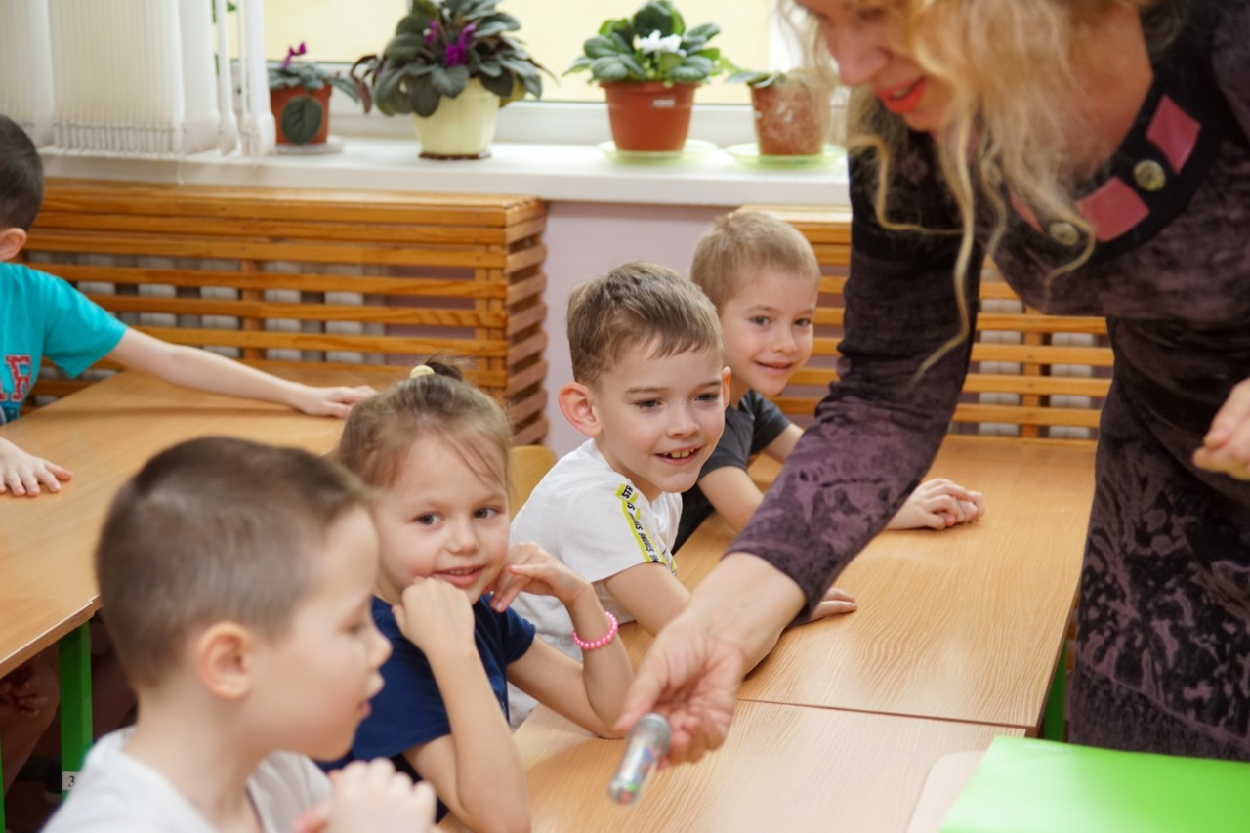
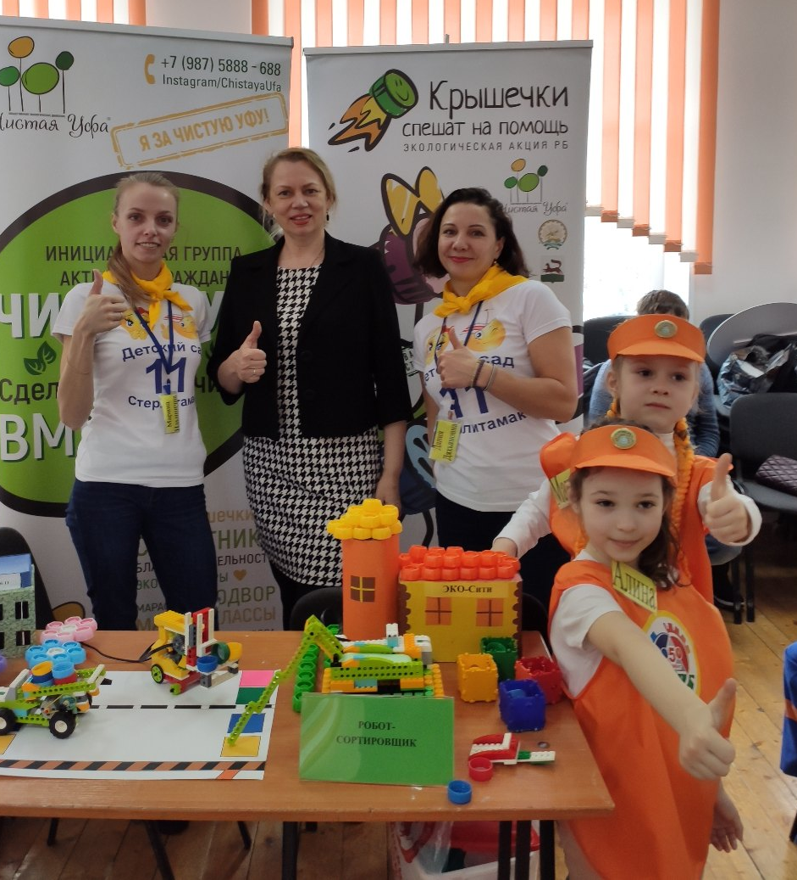
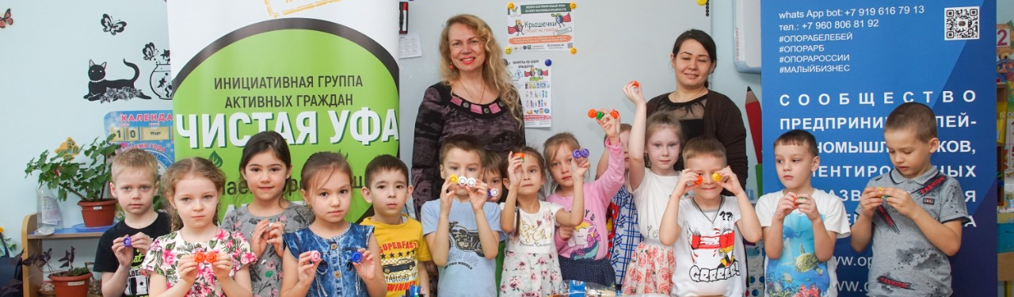

Slide 8
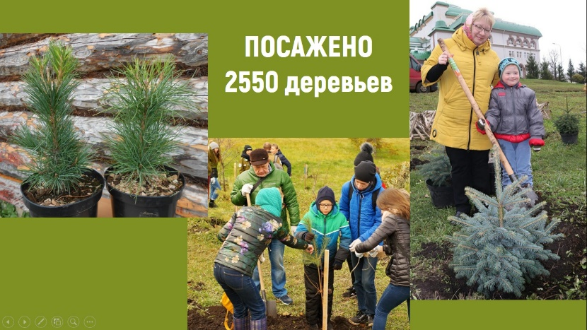

Slide 9
«Превращаем мусор в детское счастье»
Пилотный проект по сбору макулатуры 2018 год

Slide 10

70
Площадок
очищено
130
КАМАЗов мусора
вывезено
200
Эко мероприятий
проведено
500
Участников одной акции
Рекорд города Уфа
920
Га земли очищено
21839
Кг макулатуры собрано
в помощь ребенку
30000
Человек участвовало
в эко мероприятиях
2872000
Штук пластиковых крышечек собрано
и отправлено на переработку

Slide 11
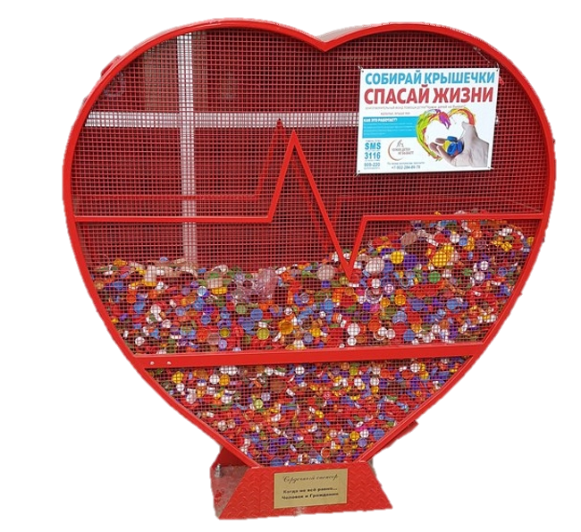


«Сердечные крышечки спешат на помощь»
Первые уличные экологические
Арт-объекты установлены во всех районах города Уфа
Демский
Кировский
Советский
Ленинский
Октябрьский
Калининский
Орджоникидзевский
Г.Уфа 2021
При поддержке фонда Главы РБ

Slide 12
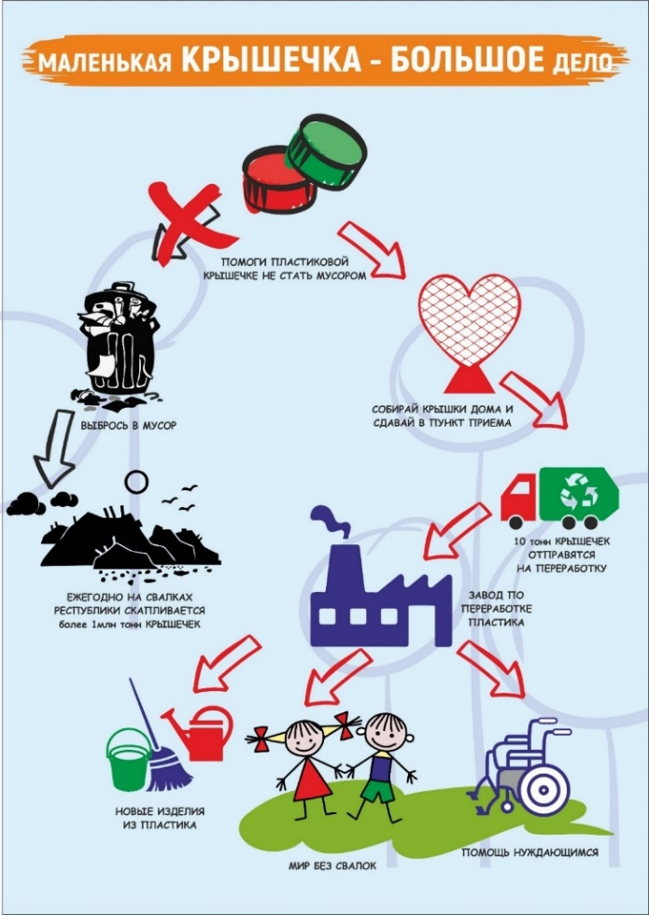




МЕХАНИКА ПРОЕКТА
Участники собирают дома и на работе
Сдают в пункты сбора - сердечки
Выгрузка и сортировка
Отправка на переработку

Slide 13
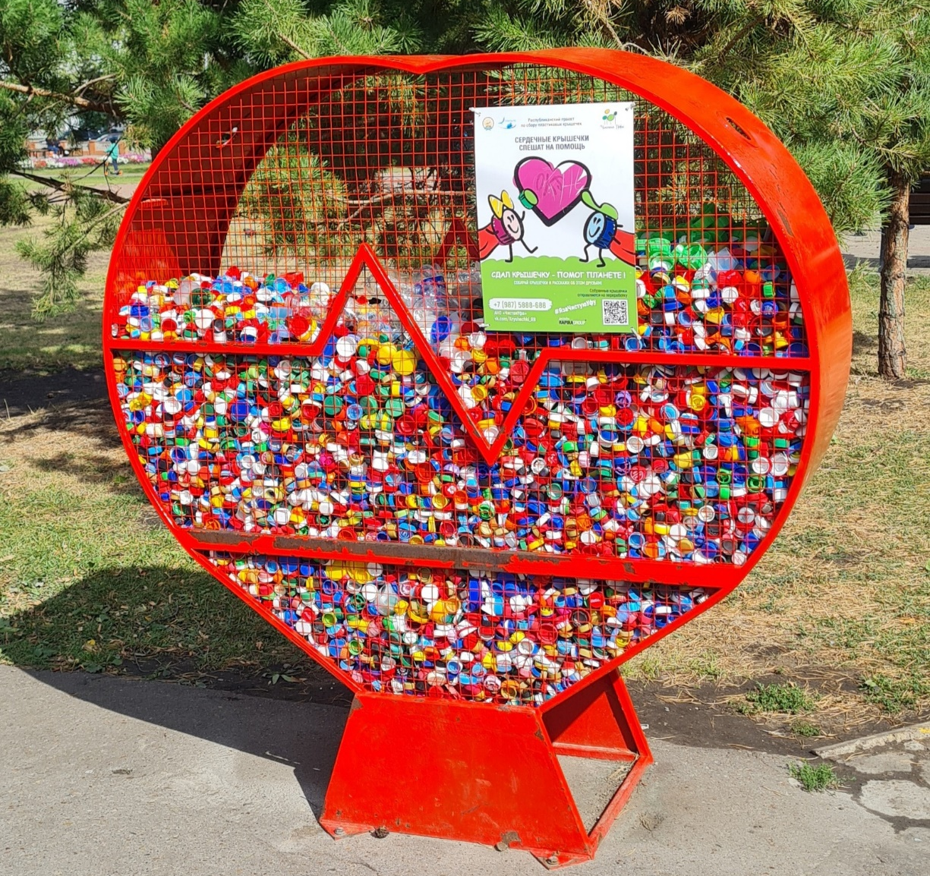

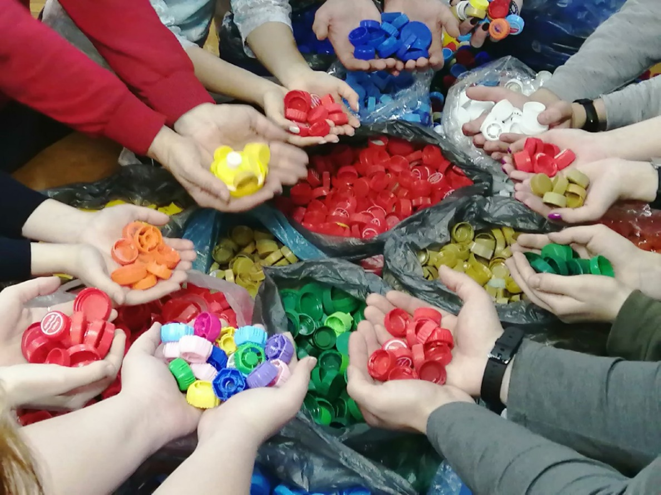

Slide 14
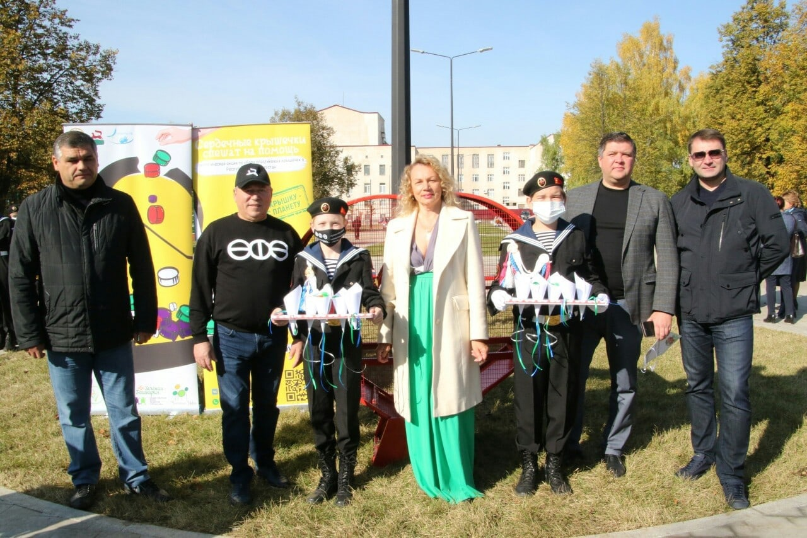
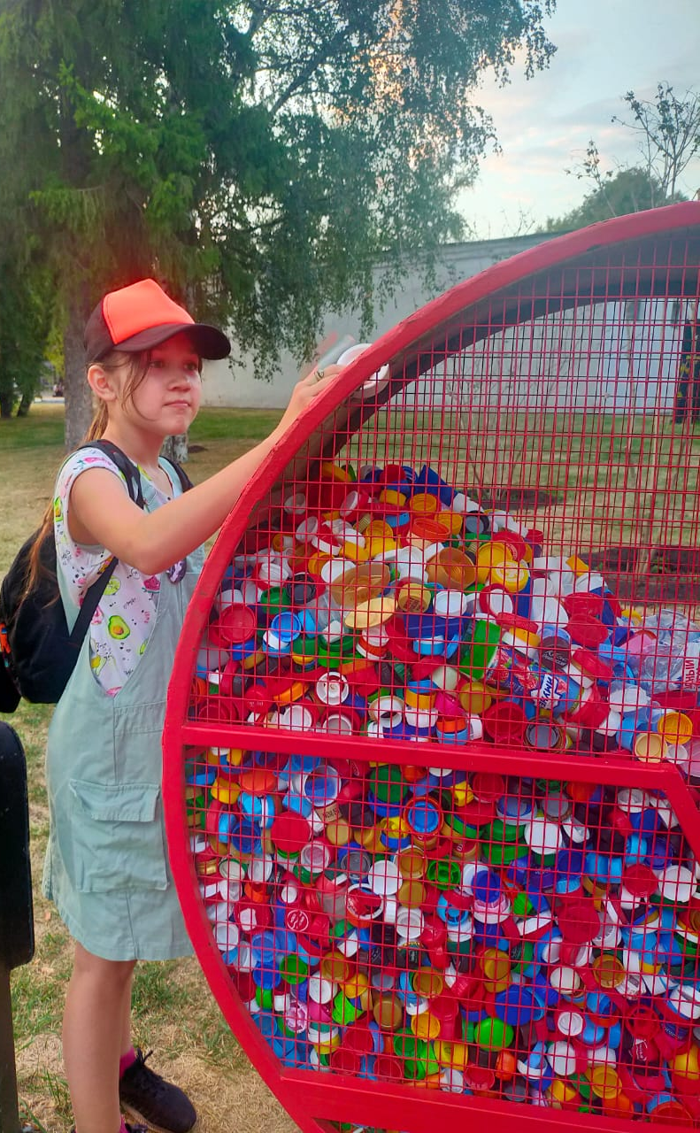
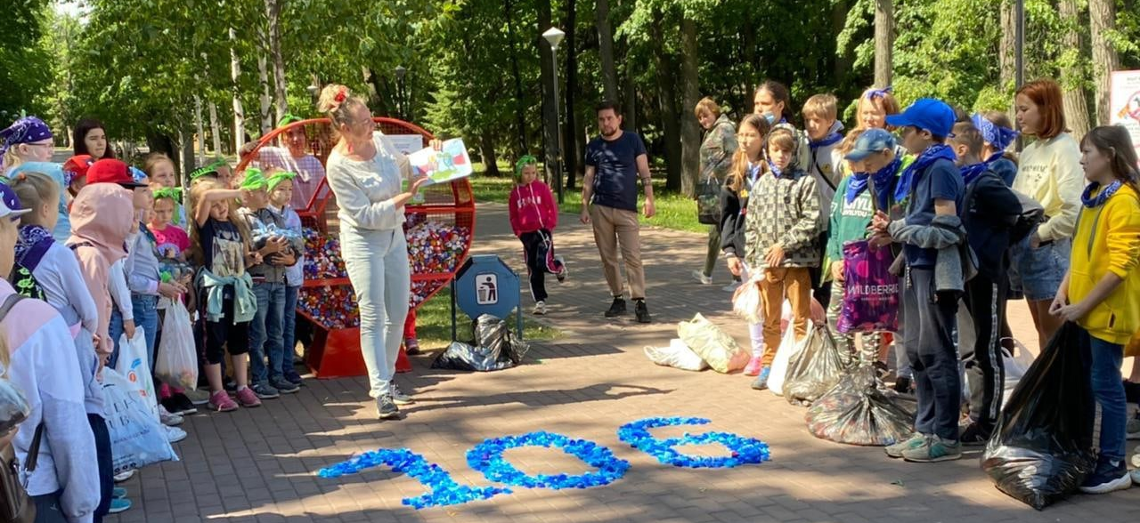

Slide 15

Сортировка в каждый двор
«Уфа – активный город»
Проведение экопраздников
во дворах самими жителями
Цель: Вовлечь горожан в раздельный сбор отходов в своем дворе.
Сроки:
С 1 апреля по 30 июля 2022г
Сумма: 186000 руб.
Софинансирование: 83940р

Slide 16



Сделаем любимый город
чище вместе!

